Slide 1

一、一般线性方程组的基本概念
二、消元法解一般线性方程组
三、齐次线性方程组的解
四、矩阵

Slide 2
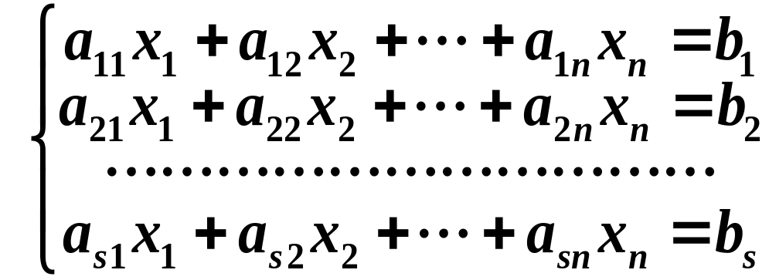



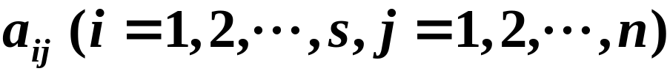

一、一般线性方程组的基本概念
1．一般线性方程组是指形式为
(1)
的方程组，其中 代表 个未知量，
是方程的个数 ;
称为方程组的系数； 称为常数项 。
<number>/40

Slide 3


2．方程组的解
设 是 个数，如果 分别用
代入后，(1)中每一个式子都变成恒等式,
则称有序数组 是（1）的一个解.
(1)的解的全体所成集合称为它的解集合．
解集合是空集时就称方程组（1）无解．
3．同解方程组
如果两个线性方程组有相同的解集合，则称它们
是同解的．
<number>/40

Slide 4
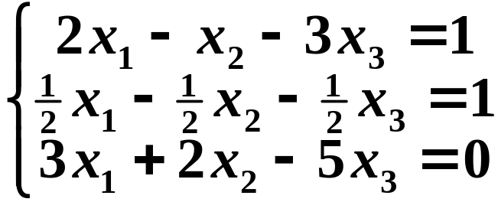
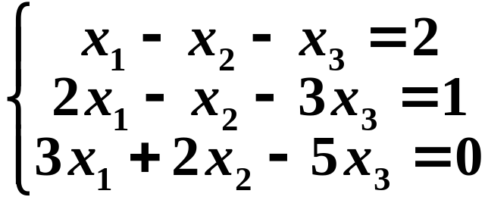
二、消元法解一般线性方程组
1.引例
例1 解线性方程组
解：第二个方程乘以2，再与第一个方程对换次序得
第二个方程减去第一个方程的2倍，
第三个方程减去第一个方程的3倍，得
<number>/40

Slide 5
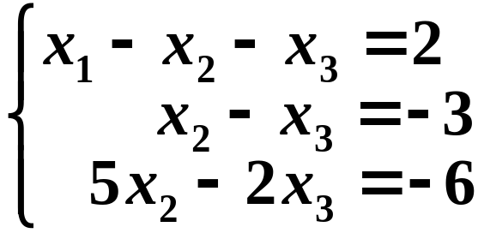
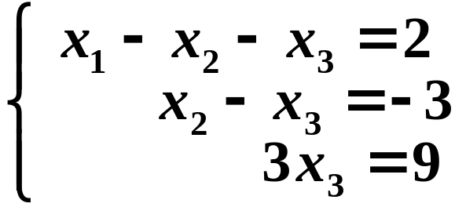

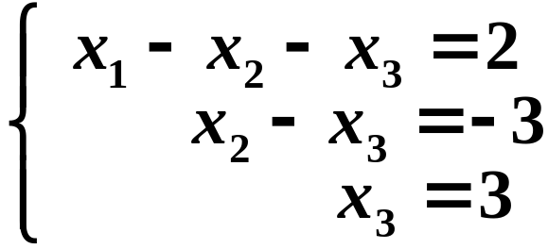
第三个方程减去第二个方程的5倍，得
第三个方程乘以 ，得
<number>/40

Slide 6
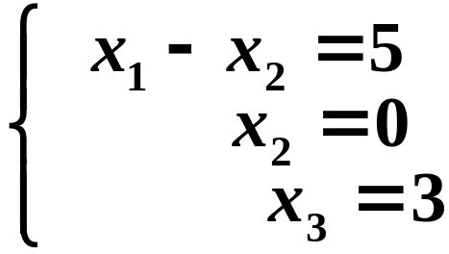
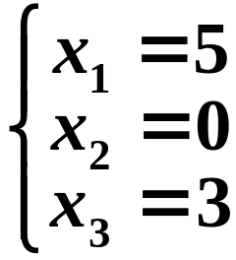

第一个方程加上第三个方程；
第二个方程加上第三个方程，得
这样便求得原方程组的解为
或
<number>/40

Slide 7
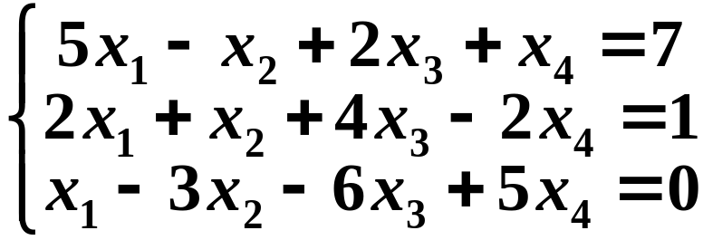
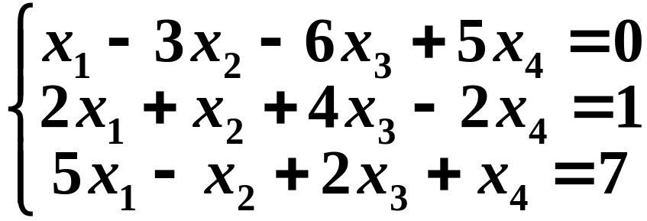
例2 解下列方程组
解：对换第一，三个方程的次序
第二个方程减去第一个方程的2倍，
第三个方程减去第一个方程的5倍，得
<number>/40

Slide 8
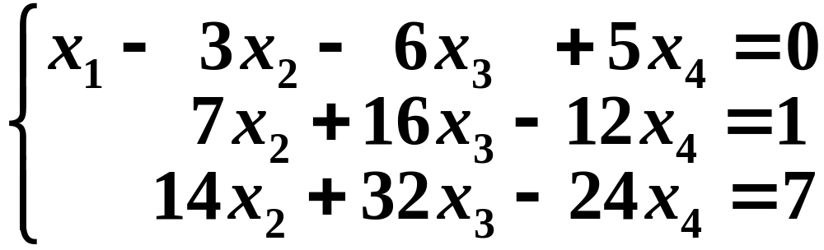
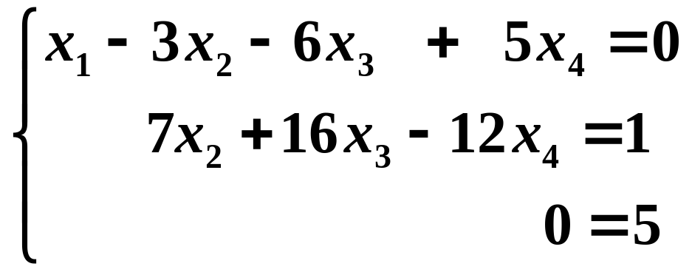
第三个方程减去第二个方程的2倍，得
出现矛盾方程“0＝5”，所以原方程组无解.
<number>/40

Slide 9
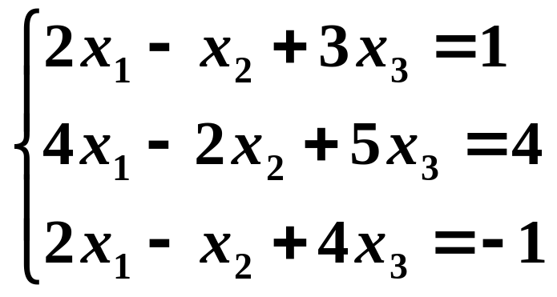
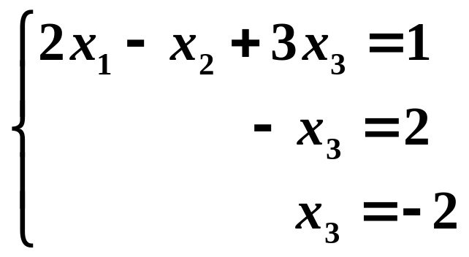
例3 解下列方程组
解：第二个方程减去第一个方程的2倍，
第三个方程减去第一个方程的1倍，得
第三个方程加上第二个方程的1倍，得
<number>/40

Slide 10
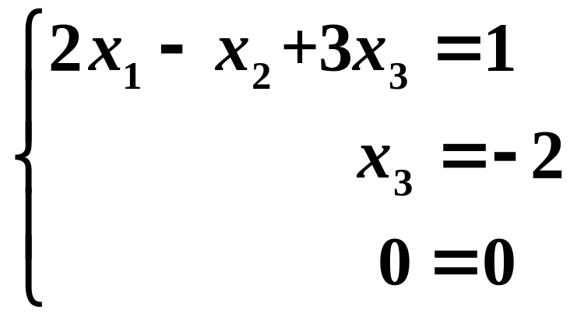
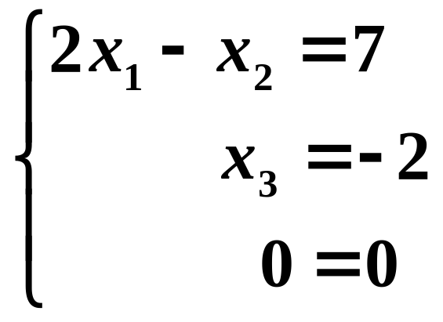
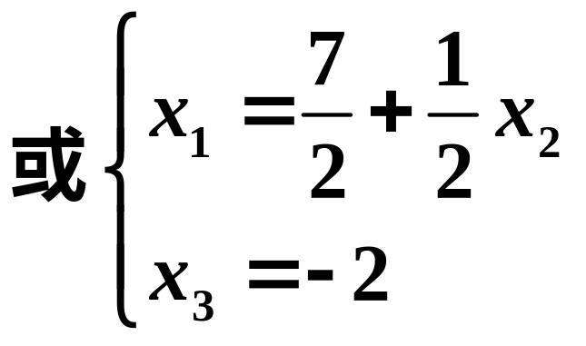
未知量x₂可以自由取值.
<number>/40

Slide 11
2．线性方程组的初等变换
定义 线性方程组的初等变换是指下列三种变换
① 用一个非零的数乘某一个方程；
② 将一个方程的倍数加到另一个方程上；
③ 交换两个方程的位置．
性质 线性方程组经初等变换后，得到的线性方程
组与原线性方程组同解．
证明：略
<number>/40

Slide 12
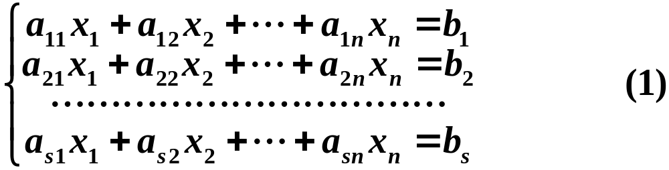
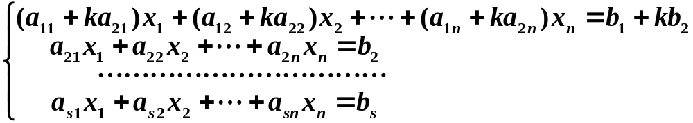

如对方程组（1）作第二种初等变换:
简便起见，不妨设把第二个方程的k倍加到第一个方程得到新方程组（1'）．
（1'）
设 是方程组（1）的任一解，则
<number>/40

Slide 13
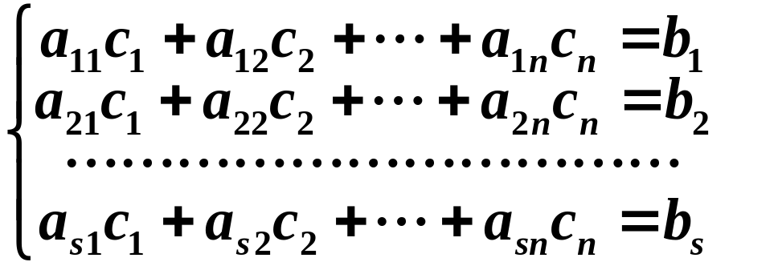

于是有
所以 也是方程组（1'）的解.
同理可证的（1'）任一解也是（1）的解.
故方程组（1 ' ）与（1）是同解的.
<number>/40

Slide 14



3．利用初等变换解一般线性方程组
（化阶梯方程组）
先检查(1)中 的系数，若 全为零，
则 没有任何限制，即 可取任意值，从而方程组
(1)可以看作是 的方程组来解．
<number>/40

Slide 15

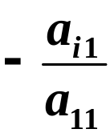

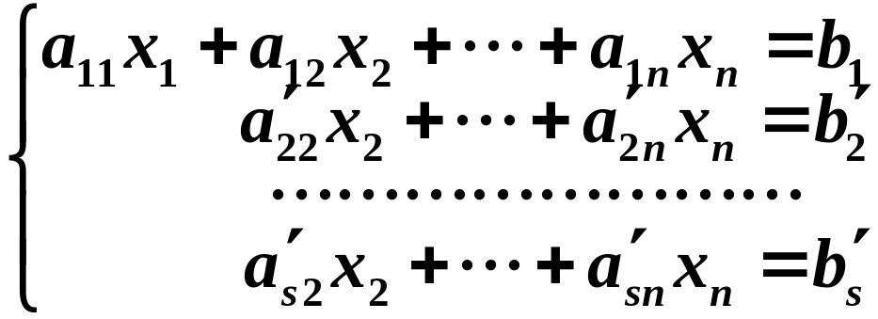
如果 的系数不全为零，不妨设
分别把第一个方程 的倍加 到第i个方程 ．
于是(1)就变成
(3)
(4)
其中
<number>/40

Slide 16
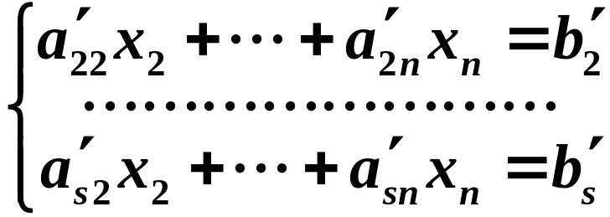
再考虑方程组
(4)
显然，方程组(4)的一个解代入方程组(3)就得出(3)
的一个解；而方程组(3)的解都是方程组(4)的解.
即，方程组(3)有解当且仅当方程组(4)有解.
而(1)与
(3)是同解的，因此方程组(1)有解当且仅当 (4)有解．
对方程组(4)重复上面的讨论，并且一步步作下去，
最后就得到一个阶梯形方程组.
<number>/40

Slide 17
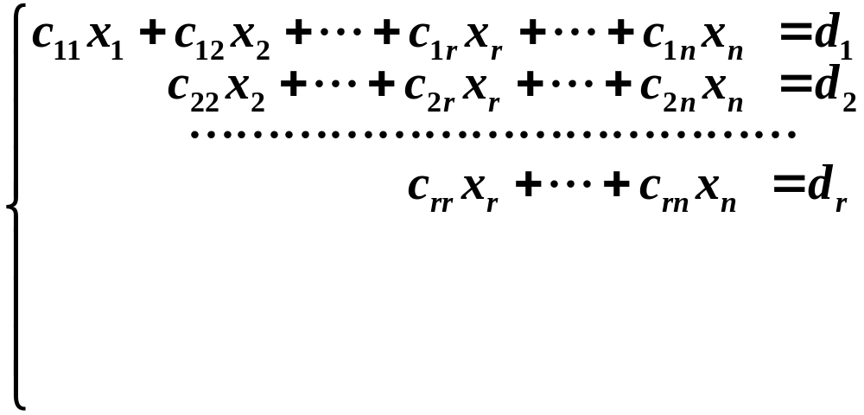



为了讨论的方便，不妨设所得的阶梯形方程组为
(5)
其中
方程组(5)中的“０＝０”这样一些恒等式可能不出现
也可能出现，
这时去掉它们不影响(5)的解．
而且(1)与(5)是同解的．
<number>/40

Slide 18



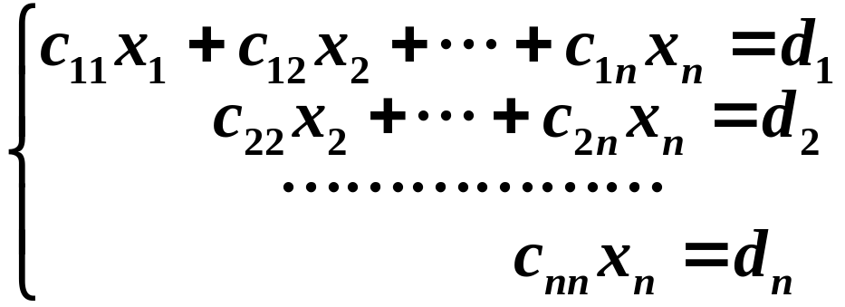

考察方程组的解的情况:
１° 时，方程组(5)无解，从而(1)无解．
２° 时，方程组(5)有解，从而(1)有解，
此时去掉 “０＝０” 的方程．
分两种情况：
i) 若 ．这时阶梯形方程组为
(6)
其中
由Cramer法则，此时(6)有唯一解，从而(1)有唯一解．
<number>/40

Slide 19

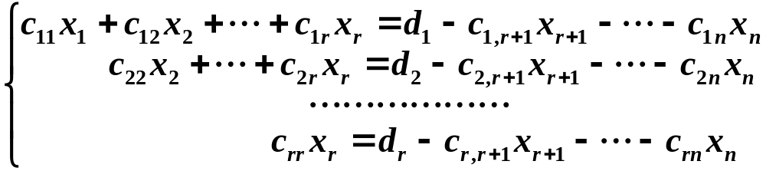
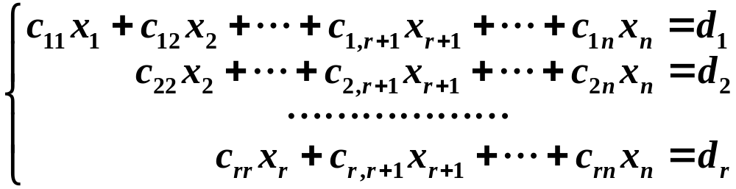


ii) 若 ，
这时阶梯形方程组可化为
(7)
其中
事实上，任意给 一组值，由(7)就唯一
地定出的 一组值．
此时方程组(7)有无穷多个解，从而(1)有无穷多个解.
<number>/40

Slide 20
一般地，我们可以把
通过
表示出来．
这样一组表达式称为方程组(1)的一般解，
而
称为一组自由未知量．
<number>/40

Slide 21
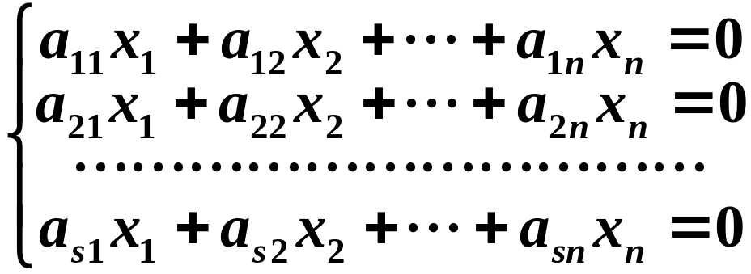

三、齐次线性方程组的解
定理1 在齐次线性方程组
中，如果 ，
则它必有非零解.
<number>/40

Slide 22
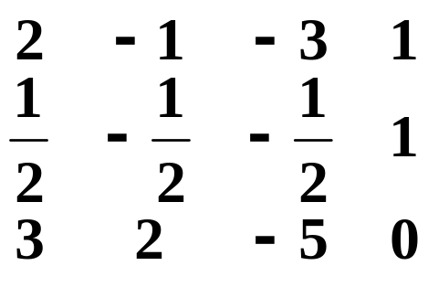
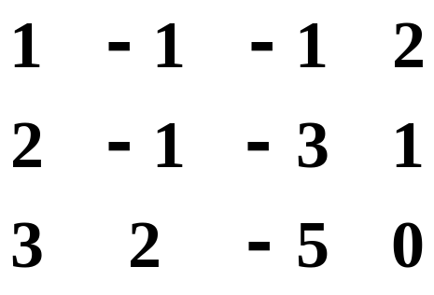
四、矩阵
1.引例
解线性方程组
解：第二个方程乘以2，再与第一个方程对换次序得
第二个方程减去第一个方程的2倍，
第三个方程减去第一个方程的3倍，得
<number>/40

Slide 23
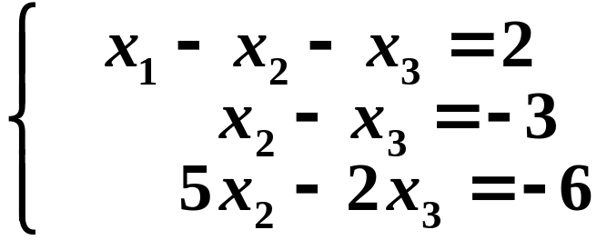
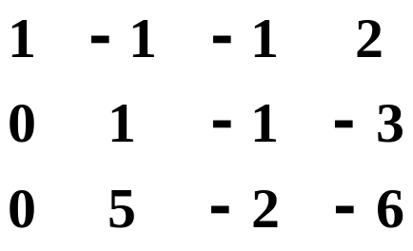
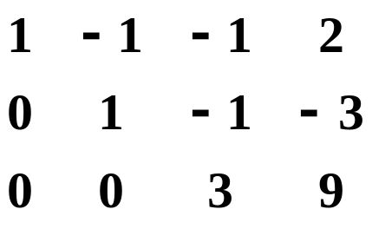
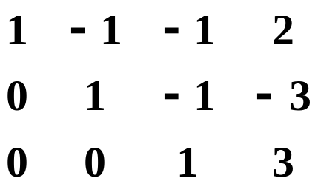
第三个方程减去第二个方程的5倍，得
第三个方程乘以 ，得
<number>/40

Slide 24
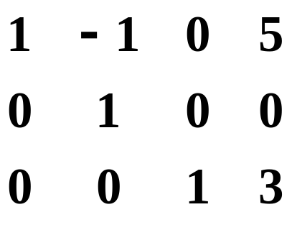
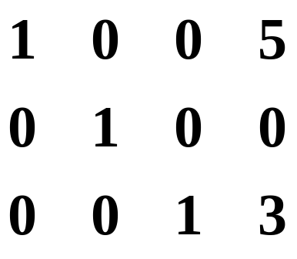
第一个方程加上第三个方程；
第二个方程加上第三个方程，得
这样便求得原方程组的解为
或
<number>/40

Slide 25
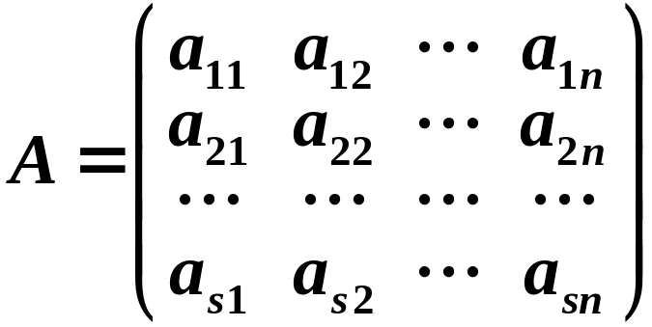
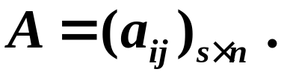

2. 矩阵的定义
定义
由s×n个数排成 s 行 n 列的表
称为一个 s×n 矩阵，
简记为
数 称为矩阵A的 i 行 j 列的元素，其中i为行指标，
j为列指标.
<number>/40

Slide 26
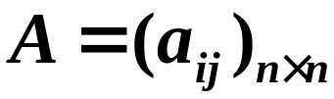
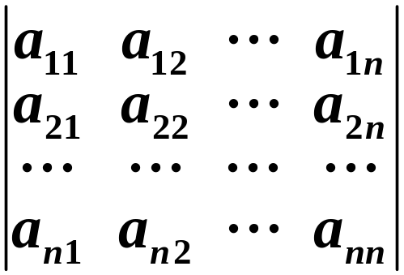

若矩阵
则说A为数域 P 上的矩阵．
特别地，
当 s=n 时， 称为n级方阵．
由 n 级方阵 定义的 n 级行列式
称为矩阵A的行列式，记作 或detA．
<number>/40

Slide 27
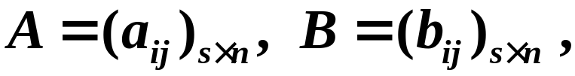
3. 矩阵相等
设矩阵
如果
则称矩阵A与B相等，记作 A=B．
<number>/40

Slide 28
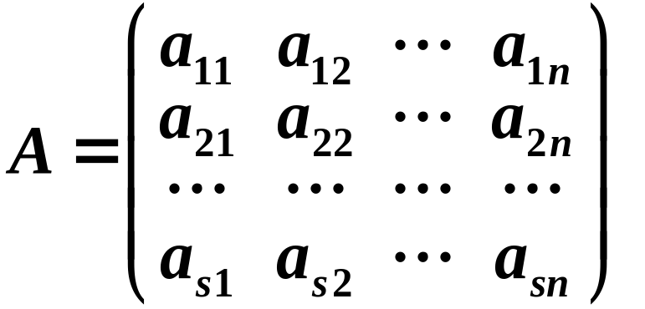
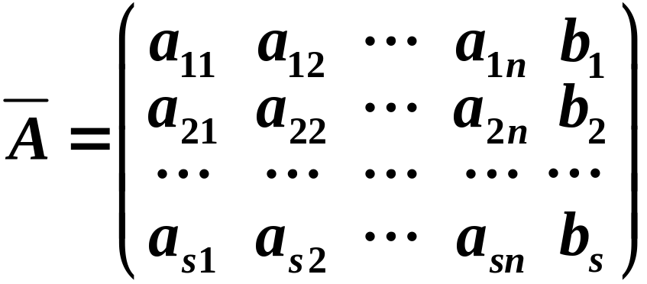
4. 线性方程组的系数矩阵与增广矩阵
(1)
系数矩阵
增广矩阵
<number>/40

Slide 29




5. 矩阵的初等行变换
定义
数域P上的矩阵的初等行变换是指：
1) 以P中一个非零数k乘矩阵的一行 ；
2) 把矩阵的某一行的k倍加到另一行， ；
3) 互换矩阵中两行的位置．
注意：
矩阵A经初等行变换变成矩阵B，一般地A≠B．
类似地有矩阵A的初等列变换.
<number>/40

Slide 30
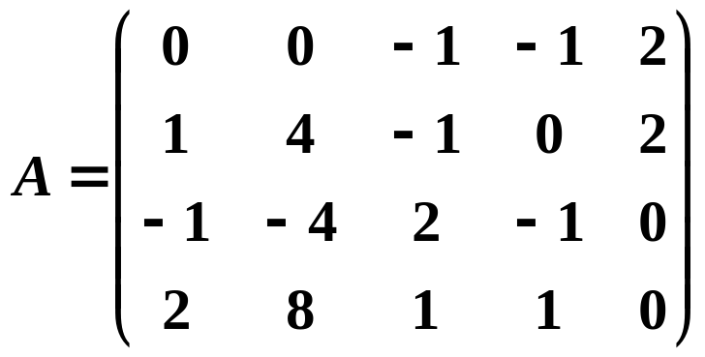
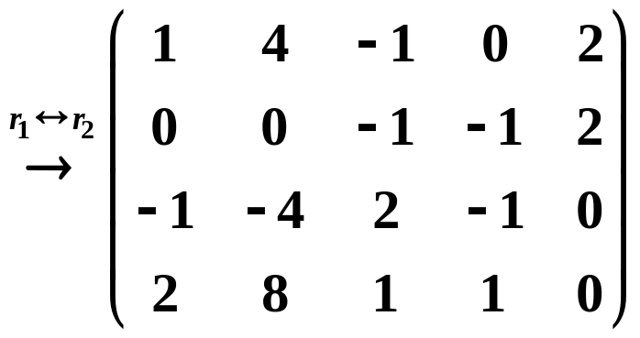
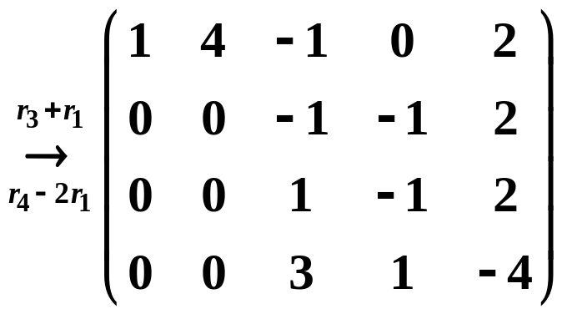
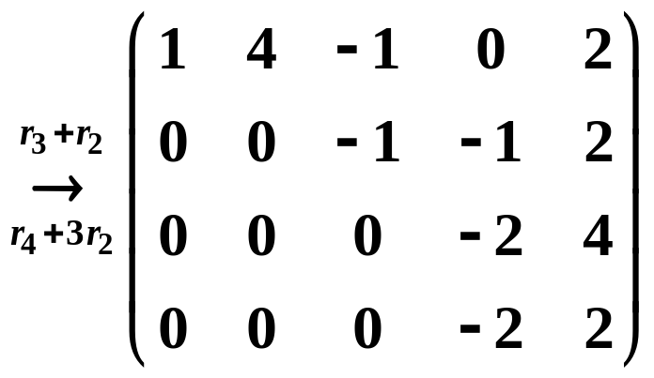
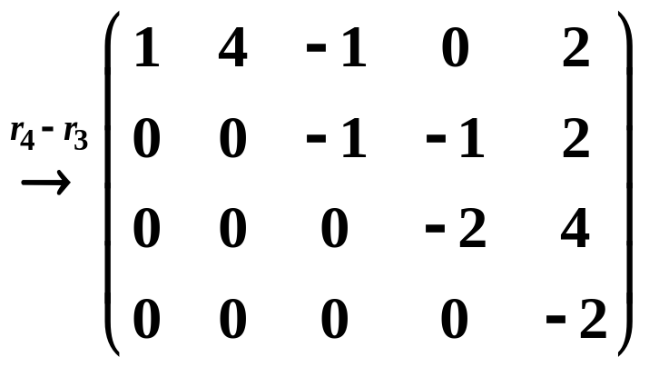
<number>/40

Slide 31
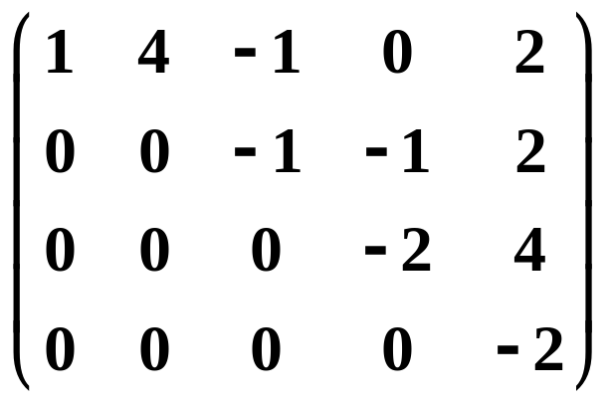
阶梯形矩阵
特点：
1. 可画出一条阶梯线，线的下方全是零.
2. 每个台阶只有一行，台阶数即为非零行(即该行元素不全为零)的行 数，阶梯线的竖线（每段竖线的长度为一行）后面的元素为非零元，即为非零行的第一个非零元.
<number>/40

Slide 32

6. 阶梯形矩阵
如果矩阵A的任一行从第一个元素起至该行的
第一个非零元素所在的下方全为零；若该行全
为0，则它的下面各行也全为0，则称矩阵A为
阶梯形矩阵．
例
<number>/40

Slide 33
命题
任意一个矩阵总可以经过一系列初等行变换
化成阶梯形矩阵．
<number>/40

Slide 34




行最简阶梯形矩阵
特点：非零行的第一个非零元为1，且非零行的第一个非零元所在的列的其他元素为零.
<number>/40

Slide 35

7．线性方程组消元法的矩阵表示
不妨设线性方程组(1)的增广矩阵
经过一系列初等行变换化成阶梯形矩阵
<number>/40

Slide 36

方程组(1)有没有解，以及有怎样的解，都可以通过它的增广矩阵看出。
其中
１° 时，方程组 (1)无解．
２° 时，方程组(1) 有解.
(i)当 时，方程组(1)有唯一解；
(ii)当 时 ，方程组(1)有无穷多解．
<number>/40

Slide 37




例2 解下列方程组
解：对方程组的增广矩阵作初等行变换
从最后一行知，原方程组无解.
<number>/40

Slide 38


出现矛盾方程“0＝5”，所以原方程组无解.
<number>/40

Slide 39




例3 解下列方程组
<number>/40

Slide 40



其中x₂为自由未知量.
<number>/40

